Slide 1

唐玄宗统治后期朝政腐败
北方战乱多
五代（907—960）（中原地区）
后梁 | 后唐 | 后晋 | 后汉 | 后周
安史之乱
藩镇割据
黄巢起义
唐
北宋
由藩镇割据演变而来，武力夺权
907亡
十国（891—979）
前蜀 | 后蜀 | 吴 | 南唐 | 吴越 | 闽 | 楚 | 南汉 | 南平 | 北汉
960兴
南方相对安定

Slide 2
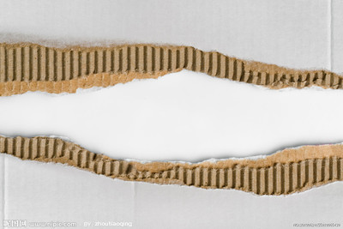

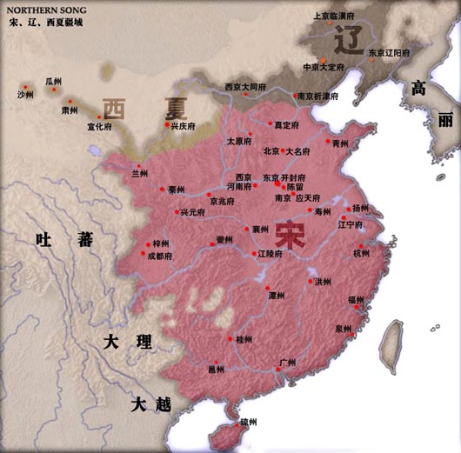
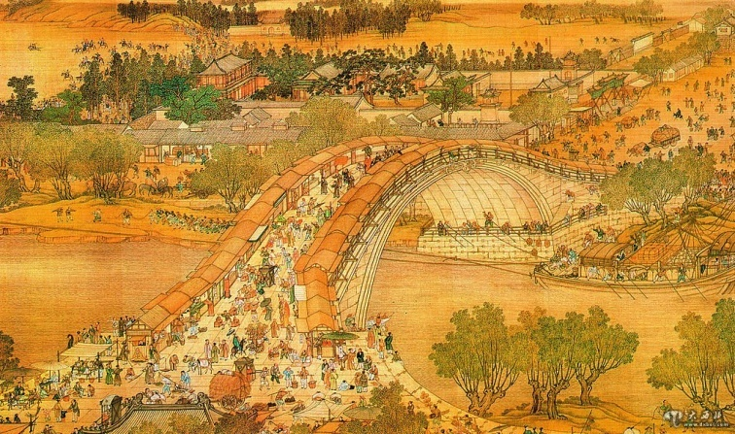
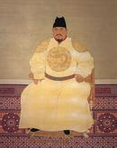
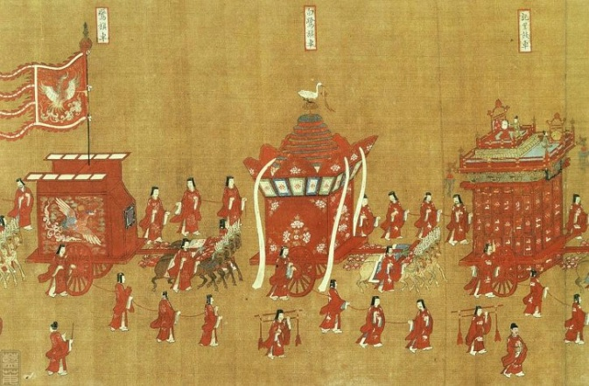
人教版七年级下册
第6课 北宋的政治
第二单元
辽宋夏金元时期
第6课 北宋的政治
课标要求：
1、知道宋朝的建立，了解宋朝重文轻武的特点。
2、理解重文轻武与中央集权强化的关系。

Slide 3
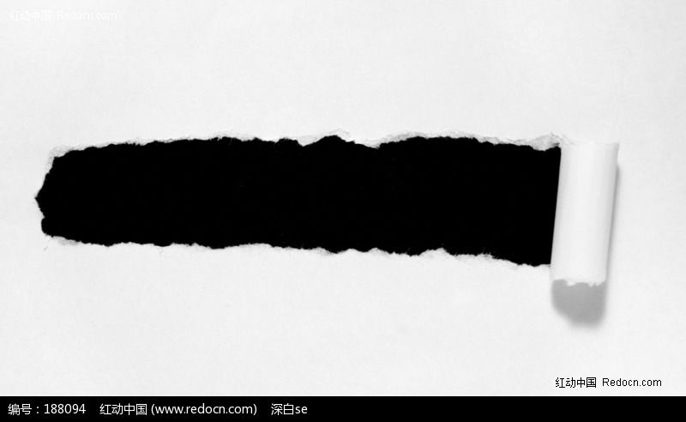
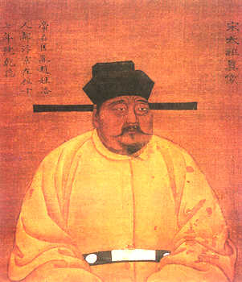
人教版七年级下册
第6课 北宋的政治
第二单元
辽宋夏金元时期
赵匡胤（yìn）
陈桥驿
______年，后周大将_________ 在__________发动兵变，建立_______，定都_________。赵匡胤就是_________。
960
北宋建立
北宋
开封
宋太祖
宋太祖赵匡胤（927年－976年），字元朗。军事家、武术家，宋朝开国皇帝。赵匡胤受柴荣（后周世宗）器重，掌管殿前禁军。周恭帝即位后不久，赵匡胤发动陈桥兵变。恭帝被迫禅位，赵匡胤登基，建立“北宋”。

Slide 4
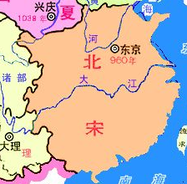
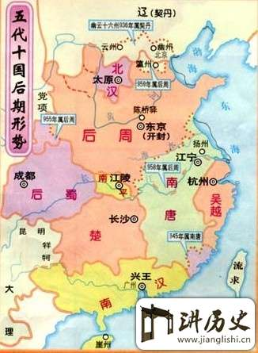
人教版七年级下册
第6课 北宋的政治
第二单元
辽宋夏金元时期
消除南方割据政权
赵匡胤在位期间，依照 “先南后北”的策略，致力于统一全国，先后灭亡南方割据政权，结束了中原和南方的分裂割据局面。
北
宋
注意：没有完成如秦汉、隋唐一样的全国统一

Slide 5
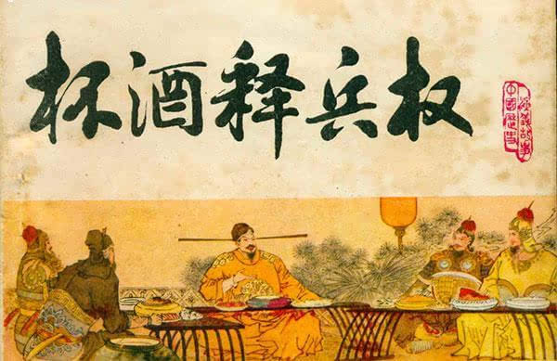
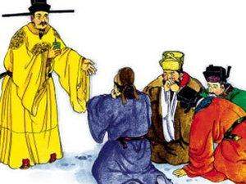
人教版七年级下册
第6课 北宋的政治
第二单元
辽宋夏金元时期
强化中央集权的措施
军事上
①解除禁军将领的兵权

Slide 6
人教版七年级下册
第6课 北宋的政治
第二单元
辽宋夏金元时期
措施
军事上
①解除禁军将领的兵权
②控制对军队的调动，使禁军将领有握兵之重而无发兵之权。
“祖宗制兵之法，天下之兵本于枢密，有发兵之权而无握兵之重；京师之兵总于三帅，有握兵之重而无发兵之权。上下相维，不得专制。此所以百三十余年无兵变也。”
——范祖禹《范太史集》

Slide 7
人教版七年级下册
第6课 北宋的政治
第二单元
辽宋夏金元时期
措施
军事上
①解除禁军将领的兵权
②控制对军队的调动，使禁军将领有握兵之重而无发兵之权。
③经常调换军队将领，定期换防，使兵不识将，将不专兵。
京城驻军要轮流到外地或边境戍守，有的则要到产粮的地方就粮，这种轮流驻防的办法称为“更戍法”。这种方法名义上是锻炼士兵吃苦耐劳，实际上是借着士兵的经常换防，造成兵不识将，将不识兵，兵无常帅，帅无常师。将官再也不能同士兵结合，在士兵中建立自己的声望，也就再也不能率兵同朝廷皇帝对抗了。
兵将分离政策
针对唐末以来武将专权的积弊，赵匡胤采取了哪些措施?

Slide 8
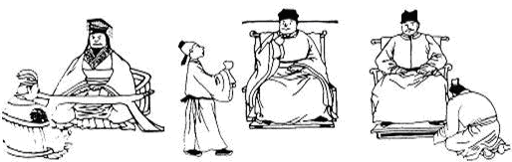


人教版七年级下册
第6课 北宋的政治
第二单元
辽宋夏金元时期
措施
政治上
①中央：
分化事权，削弱相权（设副宰相，多重机构）
设立参知政事、枢密使、三司使，削弱和分割宰相的权力，实行军政、民政和财政的三权分立
在中央，为防止宰相权力过大，赵匡胤采取了哪些措施?

Slide 9

人教版七年级下册
第6课 北宋的政治
第二单元
辽宋夏金元时期
措施
政治上
①中央：分化事权，削弱相权（设副宰相，多重机构）
②地方：
派文臣担任各地州县的长官
实施三年一换的制度，频繁调动州县长官
在各州府设置通判以分知州权力
“朕今选儒臣干事者百余，分治大藩（节度使辖区），纵皆贪浊，亦不及武臣一人也。” ——宋太祖
宋初“始置诸州通判”，“凡兵民、钱谷、户口、赋 役、狱讼听断之事，可否裁决，与守臣（ 指知州、知府等地方长官）通签书施行”。
—— 《宋史·职官志》

Slide 10
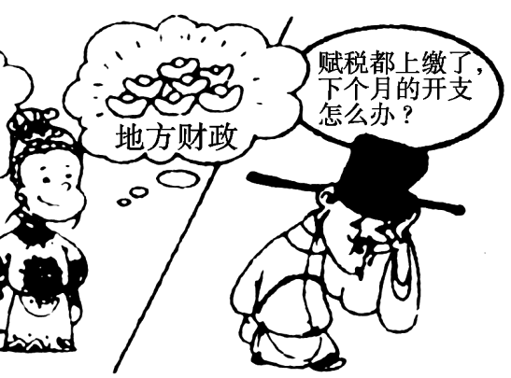
人教版七年级下册
第6课 北宋的政治
第二单元
辽宋夏金元时期
措施
经济上
①宋太祖下令取消节度使收税权力，除各州留一部分用作地方的必要支出外，其余一切税收由中央掌控。

Slide 11

人教版七年级下册
第6课 北宋的政治
第二单元
辽宋夏金元时期
措施
①宋太祖下令取消节度使收税权力，除各州留一部分用作地方的必要支出外，其余一切税收由中央掌控。
经济上
②陆续在地方设置转运使，把地方财赋收归中央。
宋太宗时于各路设转运使，其官衙称转运使司，俗称漕司。转运使除掌握一路或数路财赋外，还兼领考察地方官吏、维持治安、清点刑狱、举贤荐能等职责。
使地方丧失割据的经济条件

Slide 12
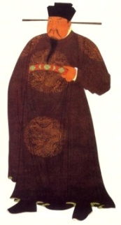
人教版七年级下册
第6课 北宋的政治
第二单元
辽宋夏金元时期
影响
宋朝把中央集权强化到前所未有的程度，皇权大大加强了。
皇 帝
总体方法：分化事权
强化君权
1、设 参知政事 若干人，位同副相，与宰相共执行政权。
中央：以 宰相 为首的百官
削弱
相权
具体措施
2、由 政事堂、枢密院 和三司使 分割宰相的行政权、军政权和财政权。
中央集权
地方：行政权、财权、兵权

Slide 13


人教版七年级下册
第6课 北宋的政治
第二单元
辽宋夏金元时期
重文轻武政策
万般皆下品，
唯有读书高！
唐朝武将
VS
宋代文臣
宁为百夫长，胜作一书生！

Slide 14
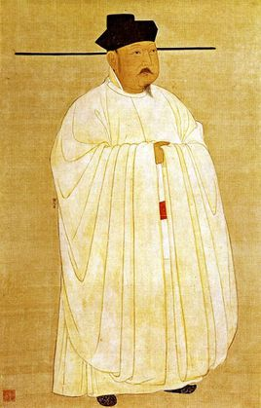
人教版七年级下册
第6课 北宋的政治
第二单元
辽宋夏金元时期
措施
①抑制武将，重用文官
继续采取抑制武将，提升文官地位的政策，使文臣统兵的格局逐渐形成。
有意重用文臣掌握军政大权
宋太祖
宋太宗
宋太祖和宋太宗在重用文官方面，分别采取了哪些措施？

Slide 15
人教版七年级下册
第6课 北宋的政治
第二单元
辽宋夏金元时期
措施
①抑制武将，重用文官
②注重发展文教事业，改革和发展了科举制。
宋初太祖时，取士较严，进士人数最多也没超过31人，宋太宗即位后，开始突破100大关，有时一科竞达300多人… …宋代平均每年取士的人数约为唐代的5倍，约为元代的30倍，约为明代的4倍，约为清朝的3.4倍。
——《宋代扩大科举取士与冗官问题》
“不得杀士大夫及上书言事人”。——太祖誓碑

Slide 16
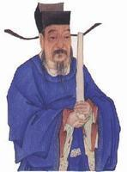
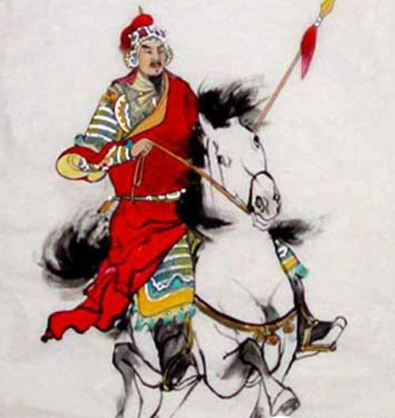
人教版七年级下册
第6课 北宋的政治
第二单元
辽宋夏金元时期
影响
积极影响
扭转了五代十国时期尚武轻文的风气，杜绝了武将跋扈和兵变政移的情况发生，有利于政权的稳定和社会的安定。
消极影响
文臣掌兵，不熟悉军务
将不专兵，兵无常帅，导致军队战斗力减弱
政治机构重叠，相互牵制，官吏冗多办事效率下降，增加了朝廷的财政支出。

Slide 17
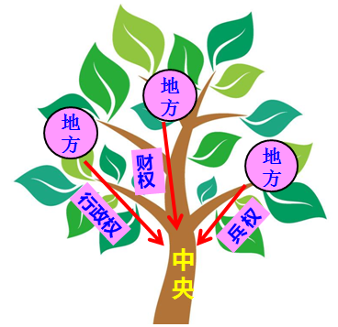
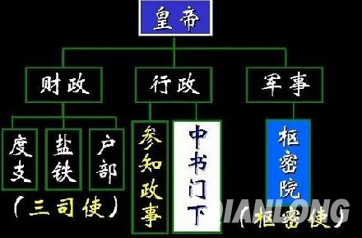
人教版七年级下册
第6课 北宋的政治
第二单元
辽宋夏金元时期
重文轻武、文人治国
强干弱枝、守内虚外
分化事权、内外相制

Slide 18
人教版七年级下册
第6课 北宋的政治
第二单元
辽宋夏金元时期
北宋建立：960年，赵匡胤，都城开封
宋太祖强化中央集权
措施：军事：控制兵权
政治：削弱相权（中央）、派文臣担任地方州县长官（地方）；设通判
经济：设转运使，中央控制税收
北宋的政治
影响：中央集权得到强化，皇权大大加强
措施：①抑制武将，重用文官
②发展文教事业，发展科举制
重文轻武政策
影响：积极、消极

